Slide 1




Análise e Pré Processamento de Dados
Juntando TUDO!
Ana Chaves

Slide 2

O que faremos
Unir os conteúdos das outras aulas
Numpy + Pandas + Matplotlib
Aplicar os conhecimentos
Interagir com um dataset

Slide 3
Dataset: Titanic

Slide 4
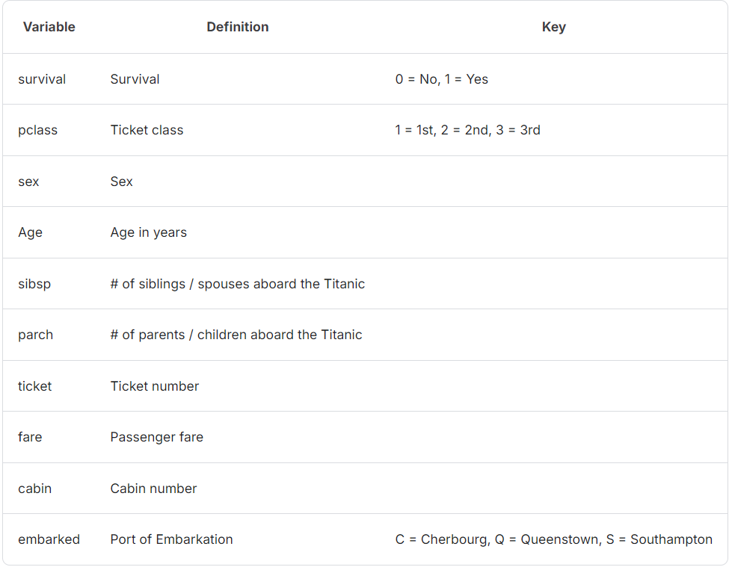

Slide 5
Análise e Pré Processamento

Slide 6
Análise e Pré Processamento
“Arrumar” o dataset
Retirar dados não utilizáveis
Tirar as primeiras impressões
Tratar dados “errados”

Slide 7
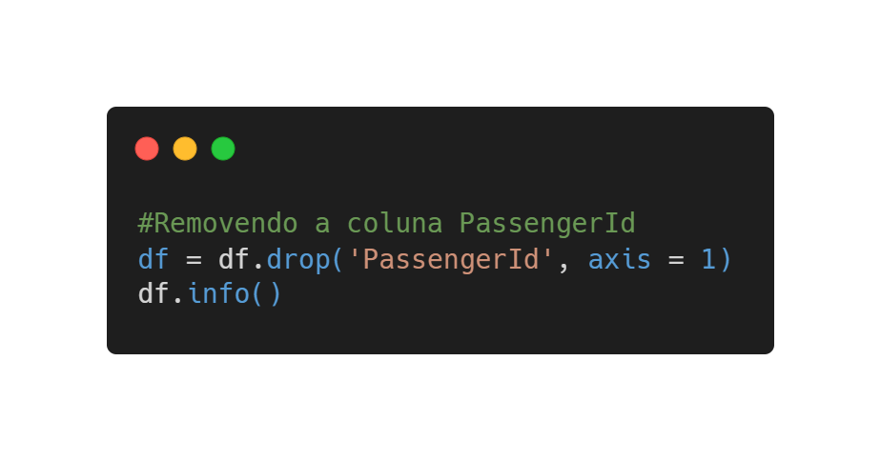
Análise e Pré Processamento
Excluindo coluna de ID (dado artificial)

Slide 8
Dados Nulos

Slide 9
Cuidando de Dados Nulos
Substituindo por valores (médias, medianas)
Excluindo colunas
Excluindo linhas

Slide 10
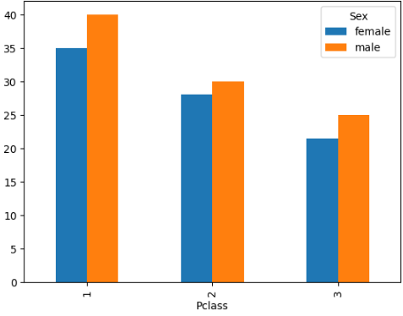
Cuidando de Dados Nulos
Preenchendo idades faltantes baseado em Classe e Sexo

Slide 11
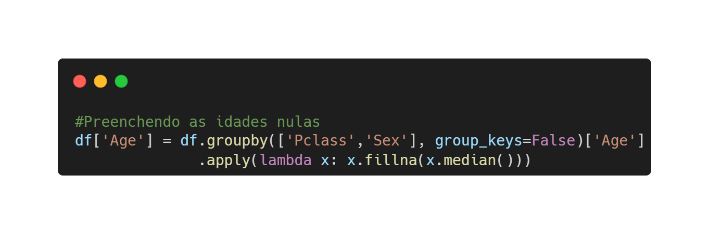
Cuidando de Dados Nulos

Slide 12
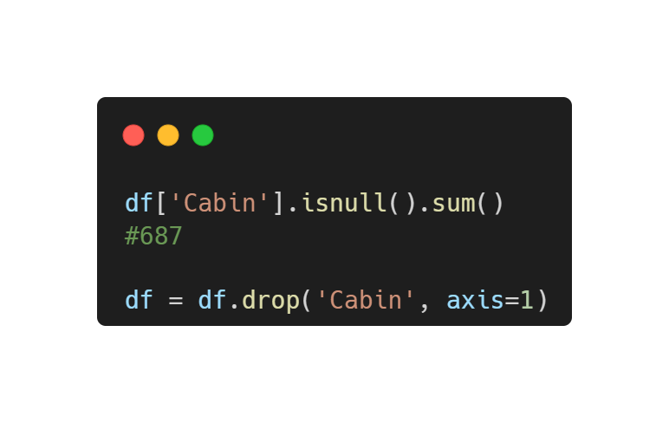
Cuidando de Dados Nulos
Excluindo Coluna Cabin

Slide 13
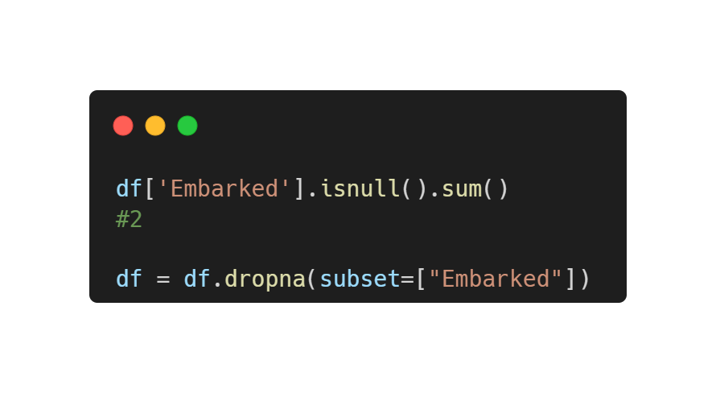
Cuidando de Dados Nulos
Excluindo linhas vazias Embarked

Slide 14
Análises: Heatmap

Slide 15
Heatmap de Correlação
Olhar a correlação entre variáveis
Variáveis numéricas
Dados muito correlacionados: Duplicados?

Slide 16
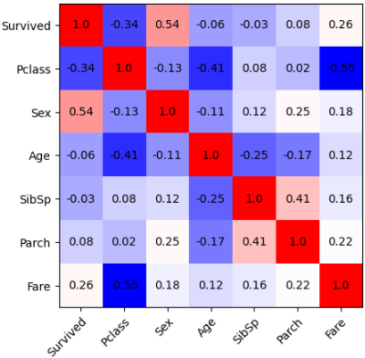
Heatmap de Correlação

Slide 17
Análises: Boxplot

Slide 18
Boxplot
Olhar a distribuição das variáveis
Variáveis numéricas
Separado em quartis
Dados muito longes: Outliers?

Slide 19
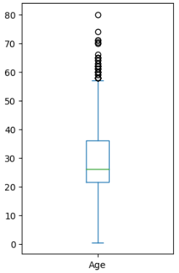
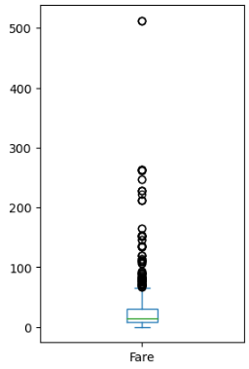
Boxplot

Slide 20
Vamos para a prática!

